Slide 1
実装編

Slide 2
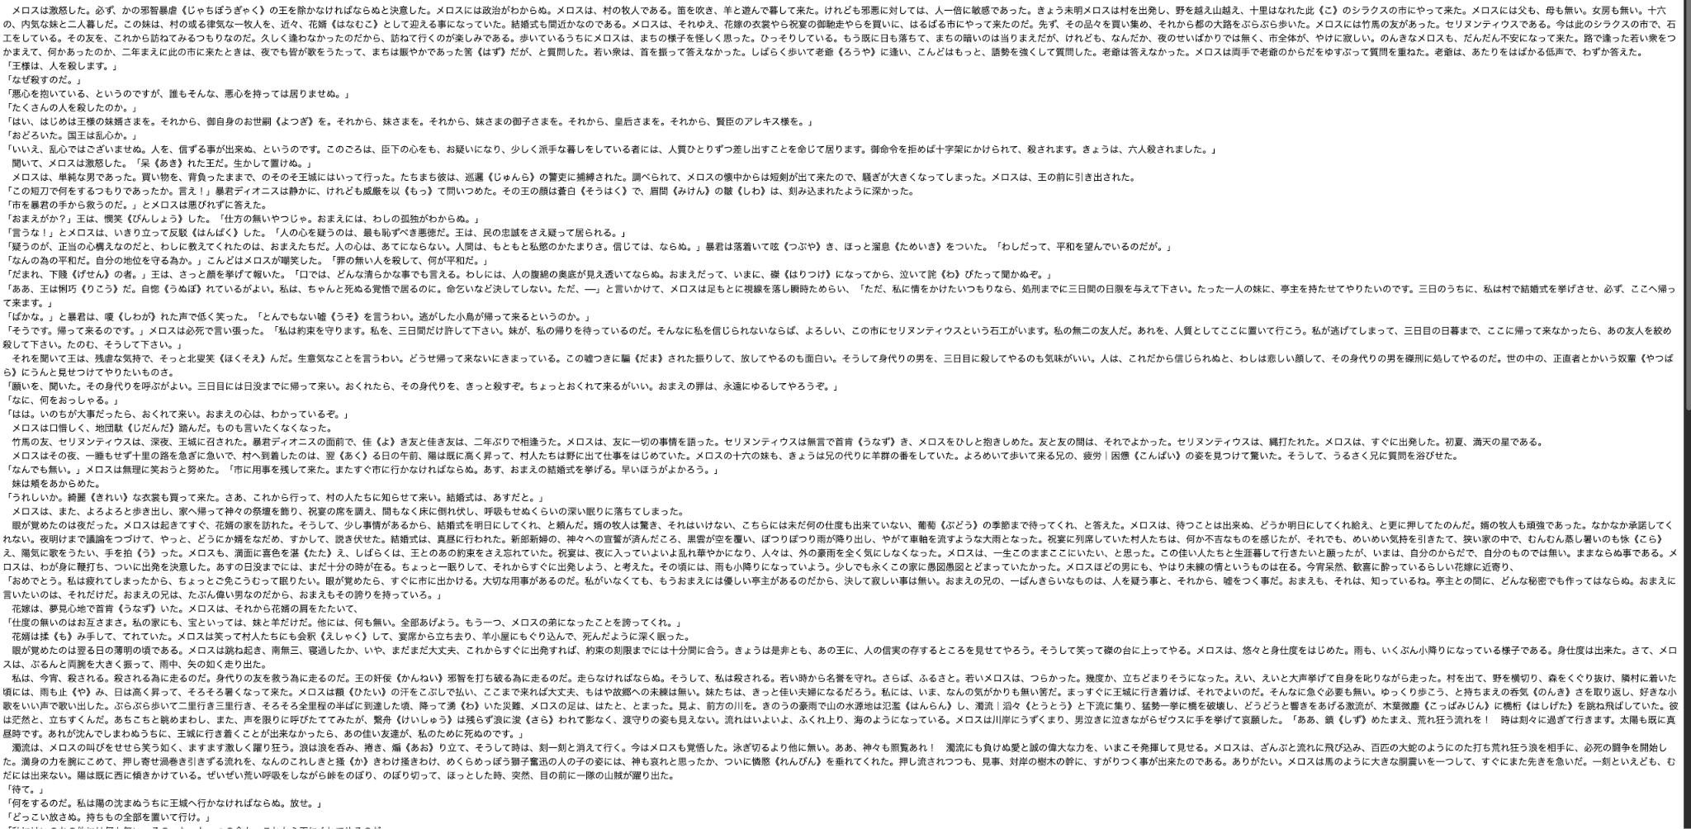
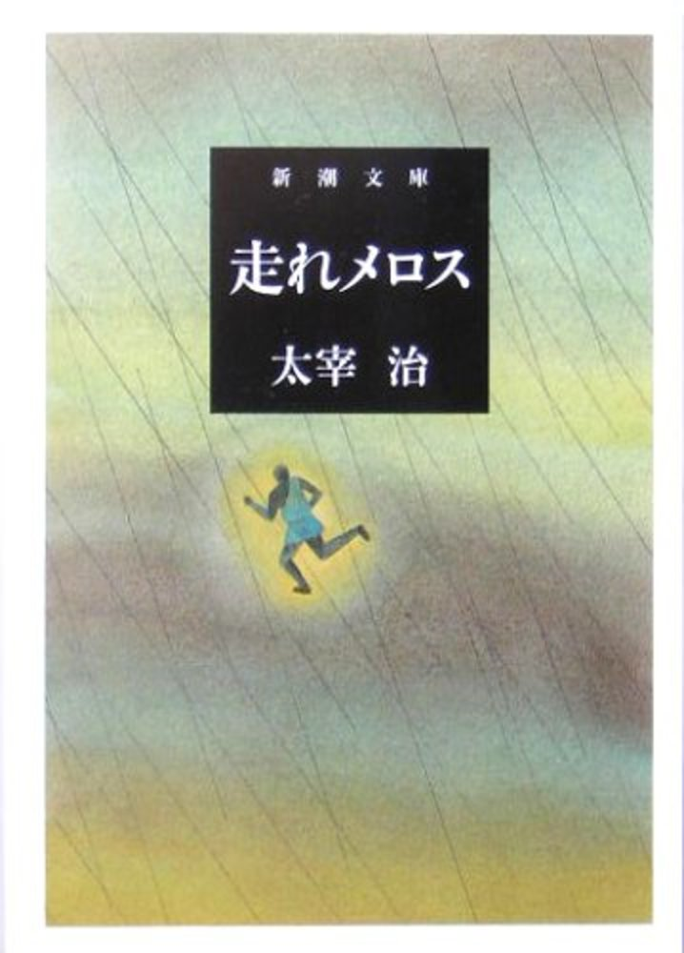
入力テキスト
約10,000文字
青空文庫から取得したテキストファイルをPDFにエクスポート

Slide 3



構成
グラフデータベース
ローカルPC
LangChain
GPT-4o-mini,
GPT-4.1

Slide 4
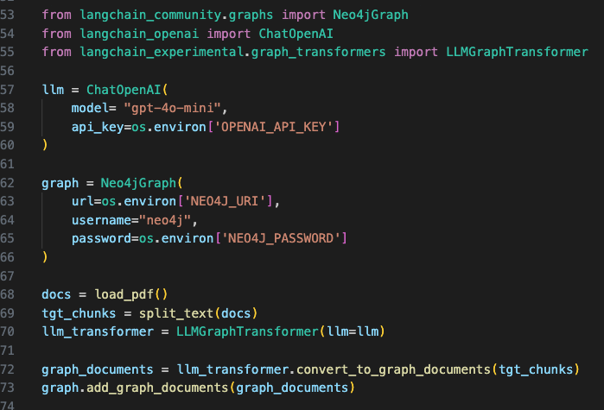
ナレッジグラフ作成

Slide 5
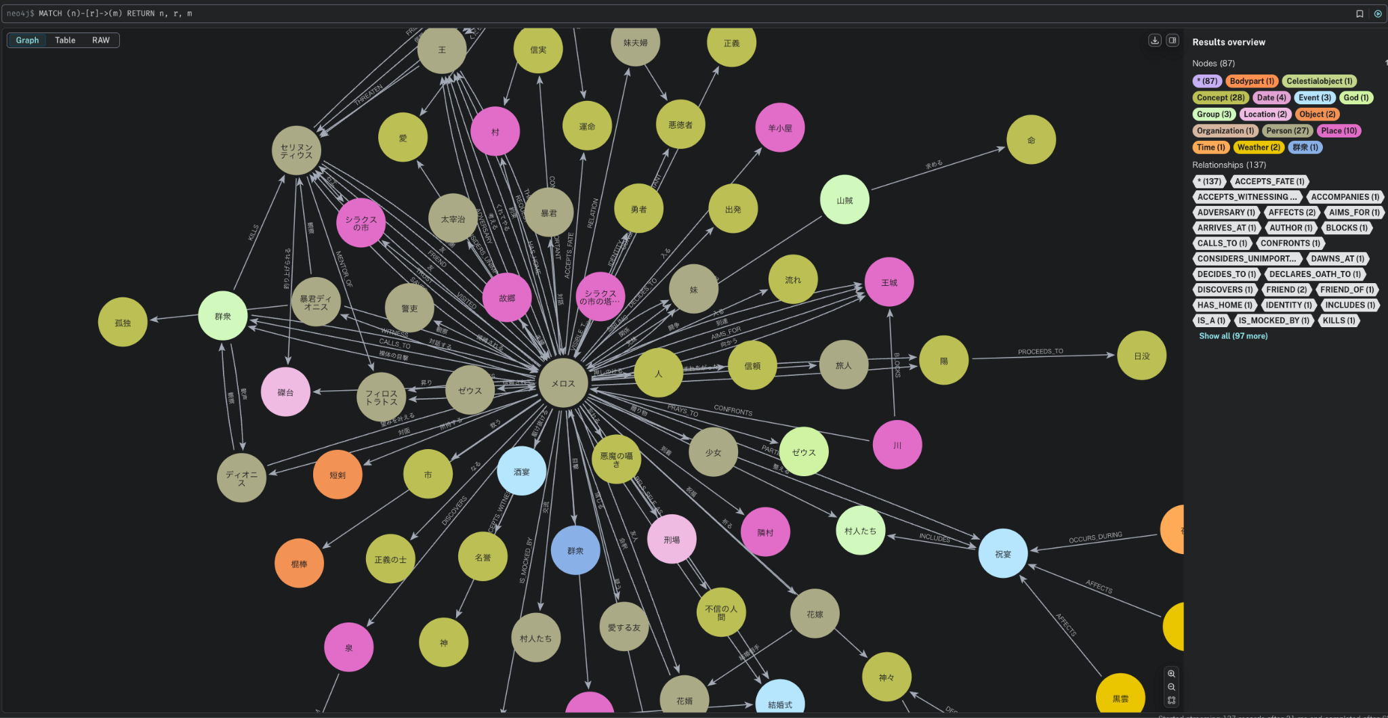
ナレッジグラフ作成

Slide 6
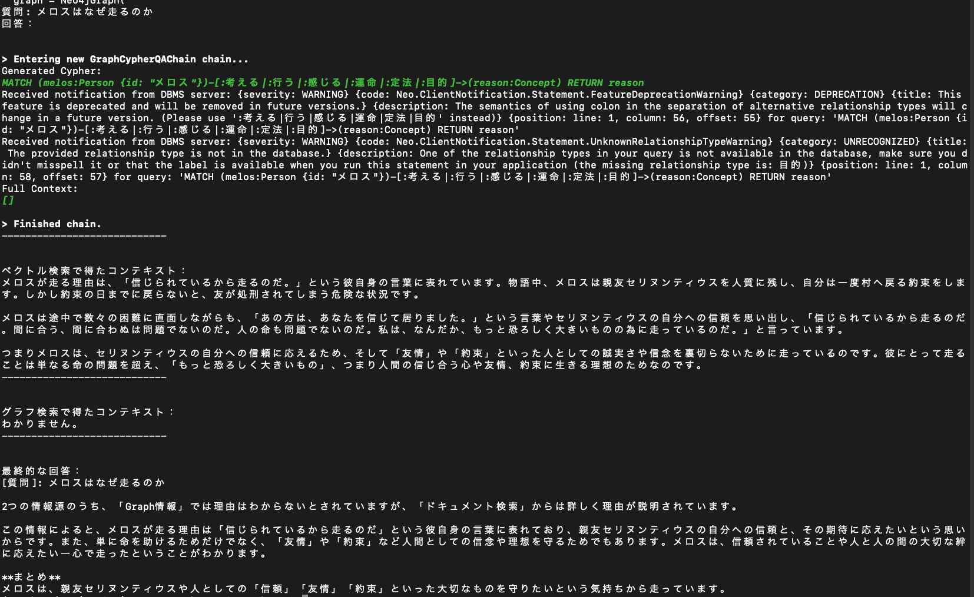
実行結果①

Slide 7
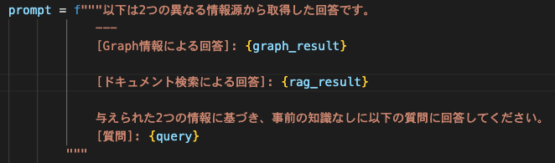
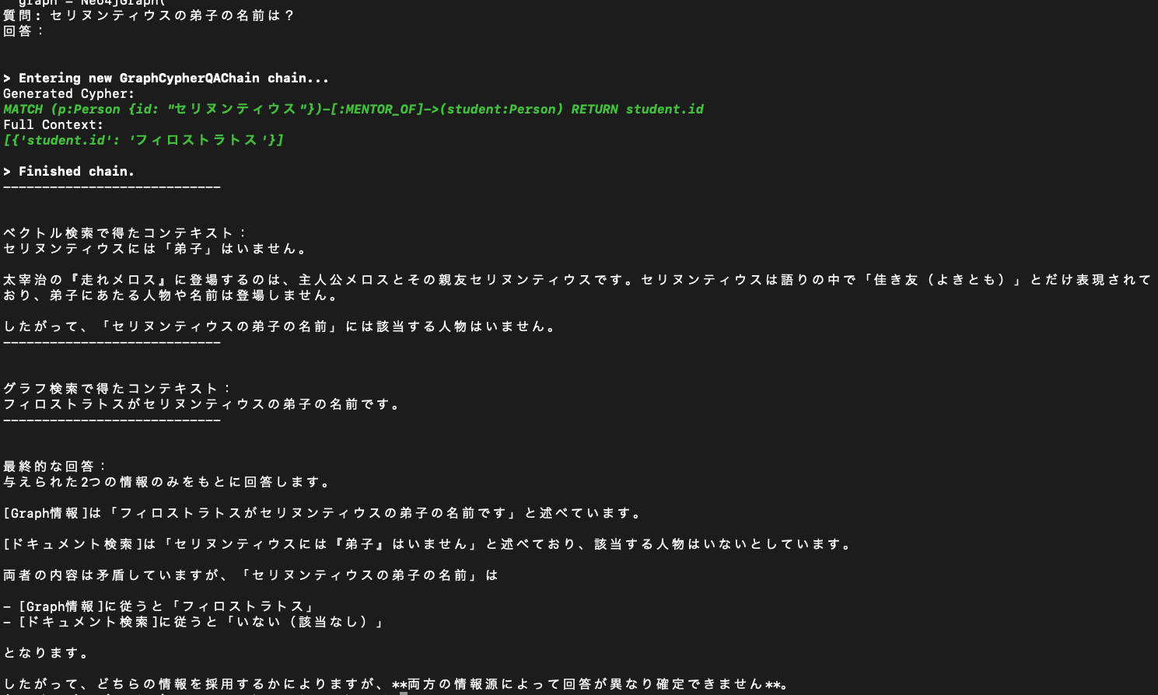
実行結果②

Slide 8
結論
今後
ベクトル検索 → 曖昧で考察が必要な質問が得意
グラフ検索 → 構造的で答えが明確な質問が得意
プロンプトやグラフの作り方を工夫したらもう少し改善できそう
GFM-RAGを試してみたい（グラフニューラルネットワークを用いたGraph RAG）
Luo, Linhao, et al. "GFM-RAG: Graph Foundation Model for Retrieval Augmented Generation." arXiv preprint arXiv:2502.01113 (2025).

